Slide 1
Ofis Yazılımları – Elektronik Tablolama
BİT101 BİLGİ VE İLETİŞİM TEKNOLOJİLERİ
ÖĞR.GÖR.DR. UFUK TANYERİ

Slide 2
Microsoft Excel
Yeni Excel belgesi oluşturma
Var olan Excel belgesi açma

Slide 3
Microsoft Excel
Hızlı erişim çubuğu
Sekmeler
Hücre
Aktif Hücre
Formül Çubuğu
Aktif Hücre Adresi
Sütun
Sayfa Ekle
Satır
Aktif Sayfa
Sayfa Görünüm
Yakınlaştırma

Slide 4
Microsoft Excel
Biçimlendirme örnekleri

Slide 5
Microsoft Excel
Ekle Sekmesi,
Grafik ekleme işlemi ve
Grafik Araçları Tasarım alt menüsü

Slide 6
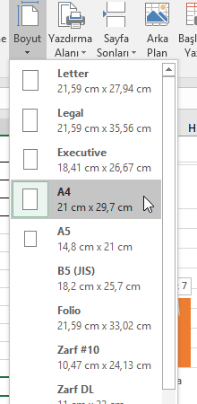
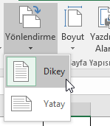
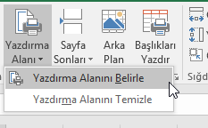
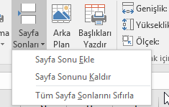
Microsoft Excel Sayfa Düzeni

Slide 7
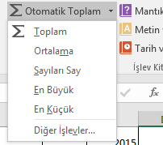
Microsoft Excel Formüller Sekmesi
İşlev Ekle menüsü ile istenilen işlev eklenebilir.

Slide 8
Microsoft Excel Veri Sekmesi

Slide 9
Microsoft Excel Gözden Geçir Sekmesi

